Slide 1
Projet numéro 6:
Créer un site communautaire autour de l’escalade.
Legros
Pierre
Développeur
D’application - Java

Slide 2

Contexte :
Vous êtes freelance et vous menez différents projets informatiques
de développement d’applications web en Java EE.
Vous êtes contacté via Malt par “Les Amis de l’escalade” :
Avec l’objectif de fédérer les licenciés, l’association “Les amis de l’escalade” souhaite développer sa présence en ligne. À ce titre, plusieurs axes d’amélioration ont été identifiés dont la création d’un site communautaire. Ce site aura pour but la mise en relation et le partage d’informations. Il permettra de donner de la visibilité à l’association afin d’encourager des grimpeurs indépendants à y adhérer.

Slide 3
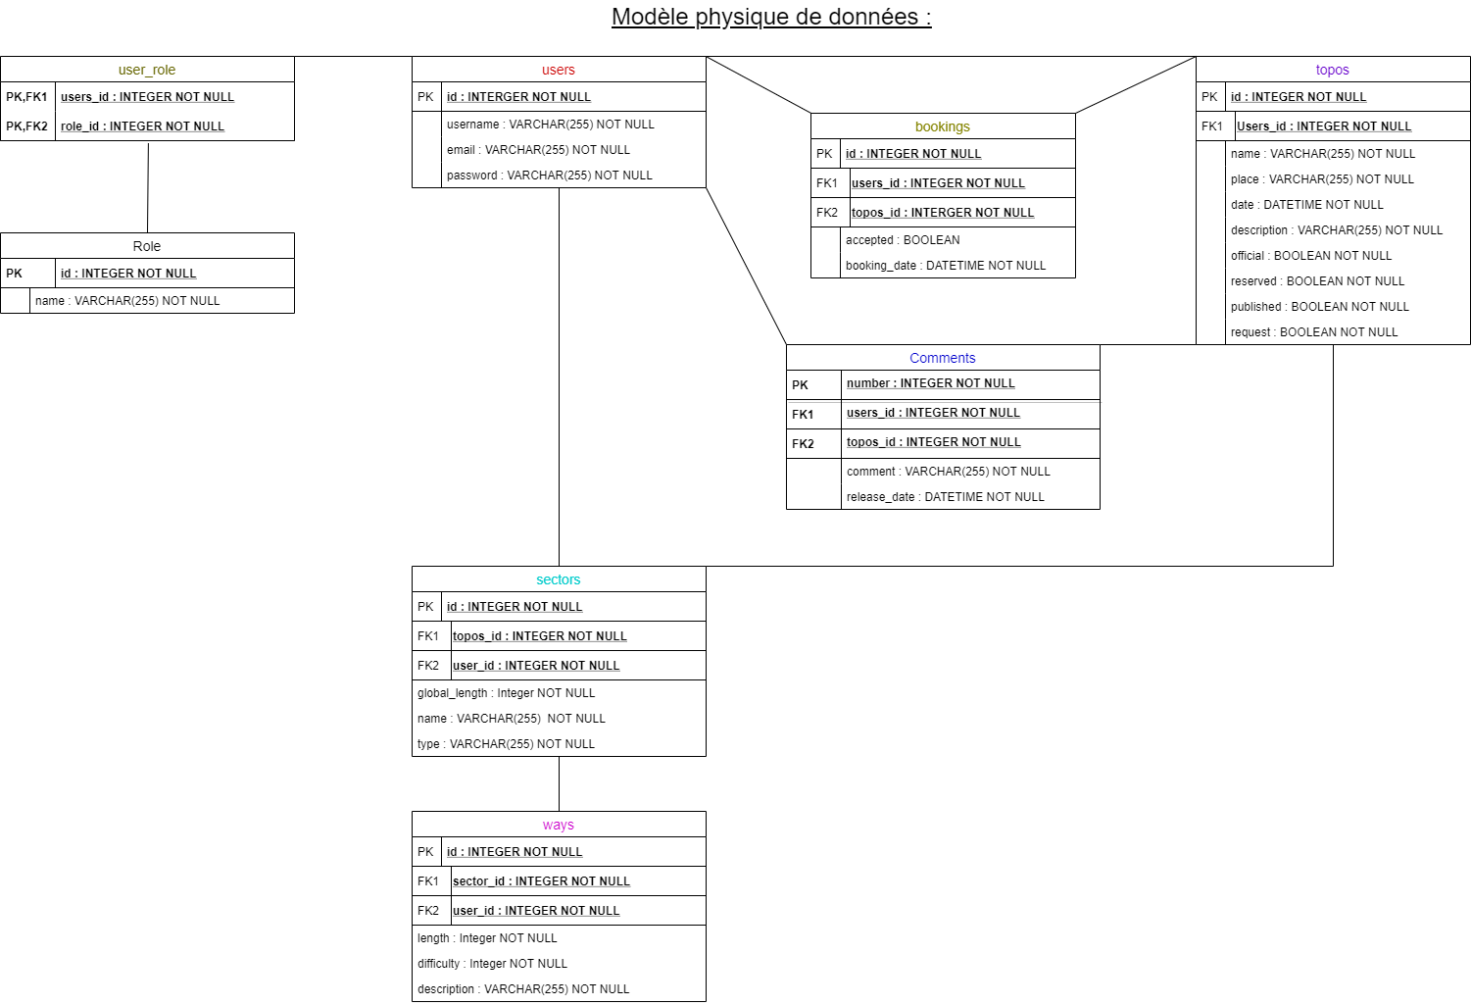

Slide 4

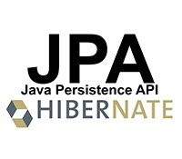


Modèle de développement :
JPA
Spring boot
Hibernate
Language sql
thymeleaf
spring

Slide 5
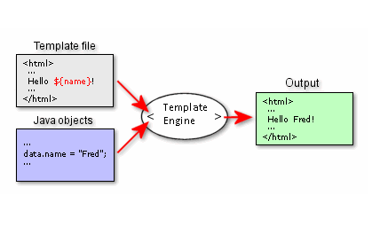
Thymeleaf :
Retour
Gestion de la vue de l’application
Mise en relation avec les constructeurs

Slide 6
JPA / Hibernate :
Gestion de la base de donnée de l’application
Création, Modification et suppression des tables et des variables de la BDD en java via les Repositories
firstname
Table (Utilisateur)
id
id
fn
ln
bd
Object java
(Utilisateur)
ORM (hibernate)
lastname
birthday

Slide 7
Relations :
Vue
- La vue appelle le controlleur pour afficher la page souhaiter.
Controlleur
- Le controlleur appelle la couche service si il y a une action à éxécuter.
Service
- Le service appelle le repository via des requête simple pour récupérer les informations de la BDD.
Repository
- Le repository envoi des requête simple et prédéfini, ou permet de gérer les requêtes complexes via les query.
Entity
- L’entity définie via des objects les tables et relations entre celle-ci dans la BDD.

